Slide 1
PROGRAMME DE COOPÉRATION TRANSFRONTALIÈRE
GRENSOVERSCHRIJDEND SAMENWERKINGSPROGRAMMA
TITRE DE L’ÉVÉNEMENT
TITEL VAN HET EVENEMENT
Logo du projet
Projectlogo
Prénom/Voornaam NOM/NAAM
Equipe Technique Interreg – Antenne …
Technische team Interreg –Steunpunt …
Lieu – Date
Plaats - Datum
AVEC LE SOUTIEN DU FONDS EUROPÉEN DE DÉVELOPPEMENT RÉGIONAL
MET STEUN VAN HET EUROPEES FONDS VOOR REGIONALE ONTWIKKELING
Notes:
Mesdames, Messieurs, bonjour,
Nous tenons tout d’abord à remercier … pour son invitation à cet événement du projet ………..
Nous remercions également l’ensemble du partenariat pour cette invitation.
En guise d’introduction, nous allons vous présenter le programme Interreg, le programme européen qui soutient financièrement le projet ……….

Slide 2
1.
CONTEXTE
CONTEXT
Notes:
Pour commencer, revenons sur le contexte dans lequel s’inscrit le programme Interreg France-Wallonie-Vlaanderen grâce à une courte vidéo d’introduction.

Slide 3
LE PROGRAMME INTERREG FRANCE-WALLONIE-VLAANDEREN EN IMAGES
HET PROGRAMMA INTERREG FRANCE-WALLONIE-VLAADEREN IN BEELDEN
Notes:
Montrer la vidéo du programme : https://www.youtube.com/watch?v=OfPUNb9db10&t=4s

Slide 4
POLITIQUE DE COHÉSION 2014-2020
COHESIEBELEID 2014-2020
1990 - 1993
1994 - 1999
2000 - 2006
2007 - 2013
2014 - 2020
1
2
Investissement pour la croissance et l’emploi
Investering voor groei en werkgelegenheid
Coopération territoriale européenne
Europese territoriale samenwerking
FEDER
EFRO
Fonds social européen
Europees sociaal Fonds
Fonds de cohésion
Cohesiefonds
FEDER
EFRO
Notes:
Notre programme s’inscrit dans la stratégie 2020 portée par la Commission européenne, stratégie qui vise à réunir les conditions d’une croissance plus intelligente, durable et inclusive. Pour atteindre ces objectifs macros, la Commission met en place différents outils, dont la politique de cohésion qui développe à son tour des programmes, dont le programme Interreg France-Wallonie-Vlaanderen.
La coopération territoriale européenne, plus connue sous le nom d'Interreg, représente l'un des deux objectifs de la politique de cohésion et fournit un cadre pour la mise en œuvre d'actions communes et d'échanges de politiques entre acteurs nationaux, régionaux et locaux de différents États membres.
Le 1er objectif est consacré à la croissance, à l’emploi, à la lutte contre le changement climatique, la dépendance énergétique et l’exclusion sociale et reçoit 97% du budget avec 313 milliards. Dans cet objectif, on retrouve des fonds tels que le FEDER, le Fonds social européen et le Fonds de cohésion.
Le second porte sur la CTE – dont font partie les programmes Interreg – avec environ 10 milliards, ce qui est bien évidemment beaucoup moins que l’objectif 1 mais en constante augmentation tout de même !
L’objectif de la coopération territoriale européenne est de promouvoir un développement économique, social et territorial harmonieux au sein de l'Union.

Slide 5
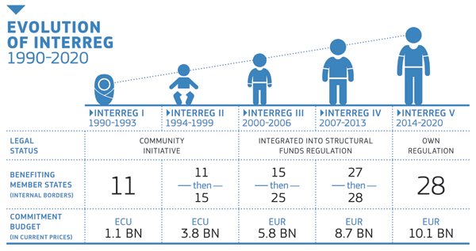
Notes:
Aujourd’hui, nous sommes déjà dans la 5e période de programmation Interreg, soit plus de 25 ans de coopération transfrontalière ! En 1990, 11 Etats membres bénéficiaient des programmes Interreg. Aujourd’hui, nous en sommes à 28 avec un budget alloué qui a été multiplié par 10.

Slide 6
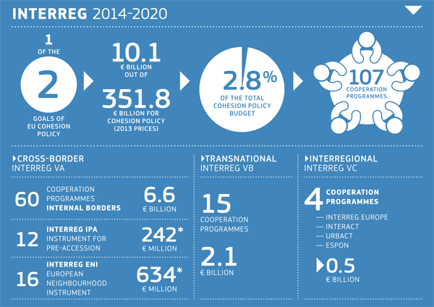
LA COOPÉRATION TERRITORIALE EUROPÉENNE 2014-2020
DE EUROPESE TERRITORIALE SAMENWERKING 2014-2020
5%
23%
72%
Notes:
Au total, il existe 107 programmes de coopération en Europe construit autour de trois volets de coopération :
Le transfrontalier (Interreg A), qui nous occupe aujourd’hui, qui comporte 88 programmes en tout en Europe, dont 60 au niveau des frontières internes de l’Europe ;
Le transnational (Interreg B) avec 15 programmes ;
L’interrégional (Interreg C) avec 4 programmes.
Comme vous pouvez le constater, le transfrontalier vient capter presque les ¾ du budget de la CTE.
IPA = partenariat avec les pays potentiellement candidats à l’Europe . Ex : Hungary-Serbia.
ENI = partenariat avec des pays au-delà des frontières européennes. Ex: Mediterranean Sea Programme

Slide 7
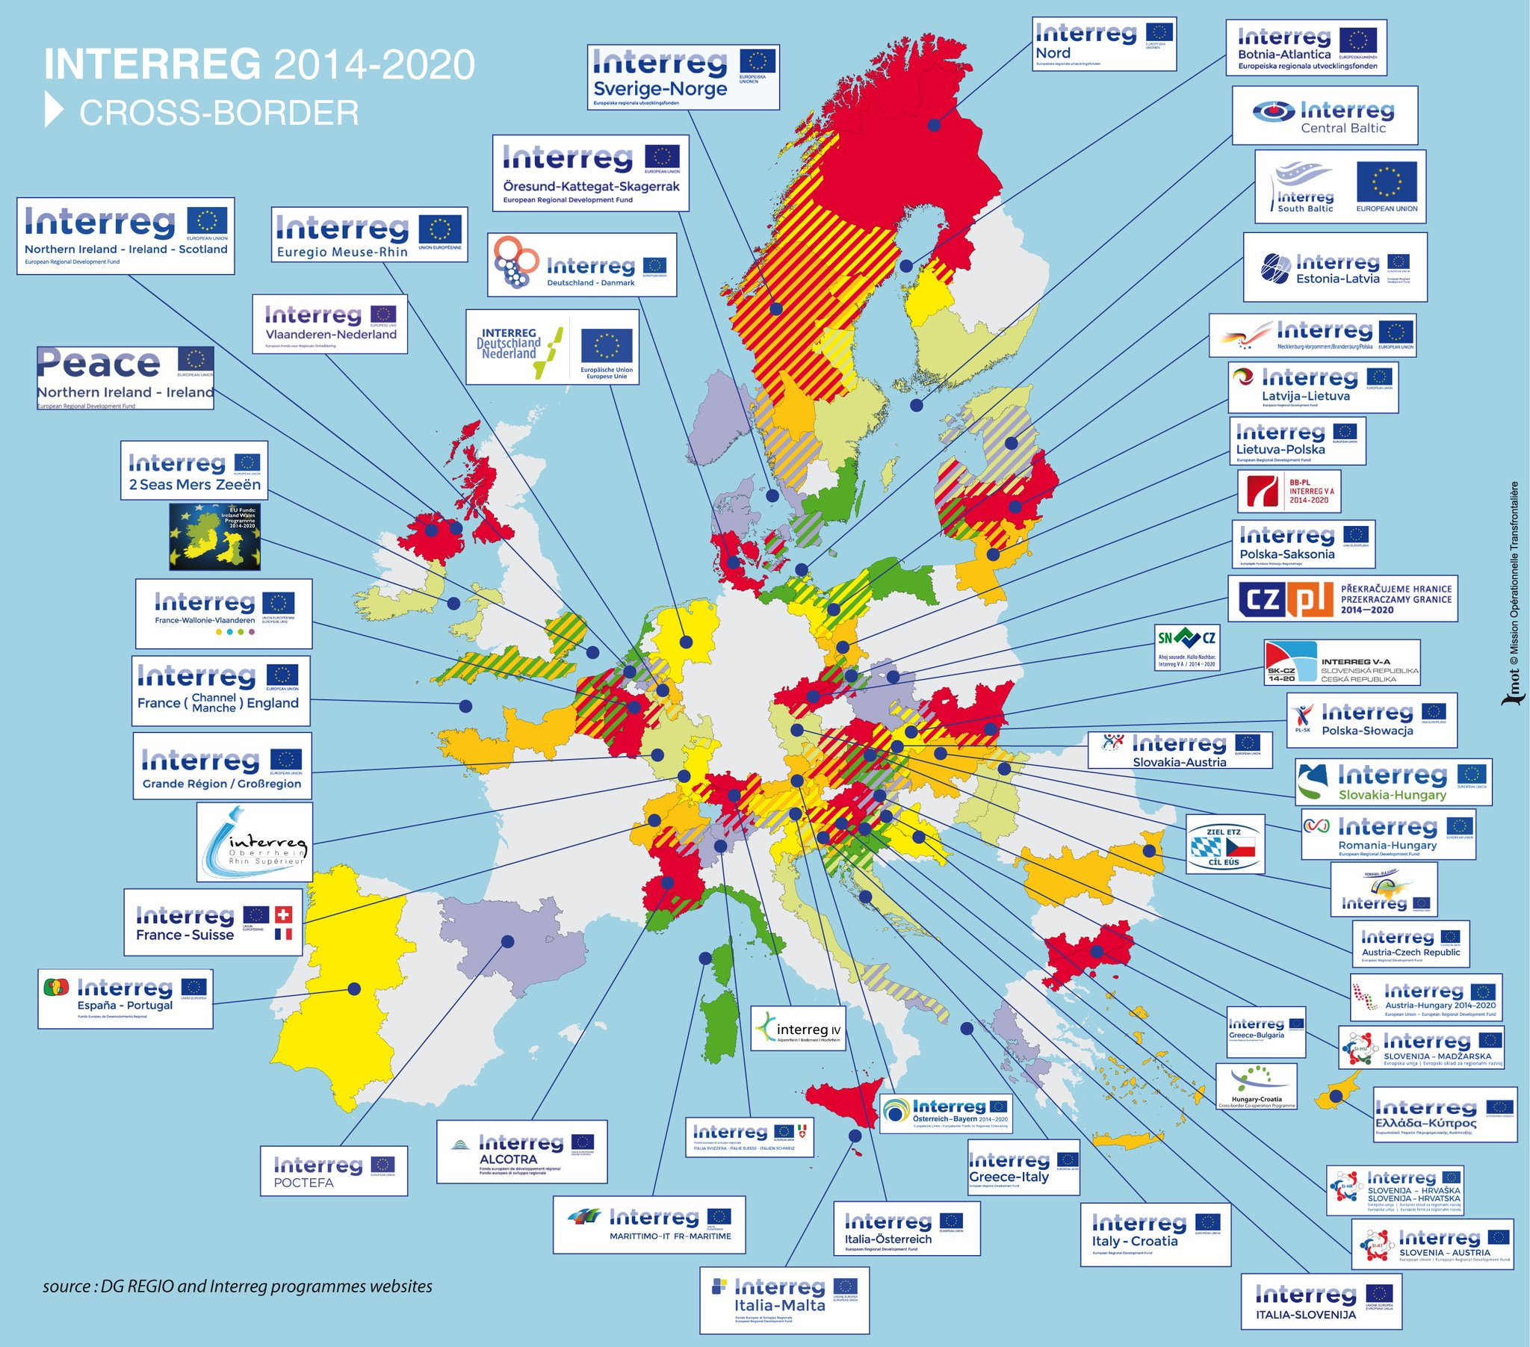
Notes:
Pour vous donner une idée, voici l’ensemble des programmes Interreg existants à l’heure actuelle ! Et bien sûr, notre programme France-Belgique !
Comme cette carte vous le montre, les programmes Interreg couvrent bien entendu toutes les frontières terrestres mais également maritimes que comptent les Etats Membres.

Slide 8
2.
L’IDENTITÉ DU PROGRAMME
DE IDENTITEIT VAN HET PROGRAMMA
Notes:
Parlons maintenant de l’identité du programme.

Slide 9
LE TERRITOIRE DE COOPÉRATION
HET SAMENWERKINGSGEBIED
Notes:
A notre échelle, le territoire de coopération couvre une superficie de 62.000 KM² pour près de 11 millions d’habitants. Il est réparti entre cinq régions frontalières : les Régions Hauts-de-France et Grand Est en France ; le sud et l’ouest de la Wallonie, la Flandre occidentale et orientale en Belgique.

Slide 10
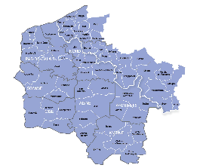
LA STRATÉGIE : 4 AXES PRIORITAIRES
DE STRATEGIE: 4 PRIORITAIRE ASSEN
Améliorer et soutenir la collaboration transfrontalière
en recherche et innovation
Protéger et valoriser l’environnement par une gestion intégrée des ressources transfrontalières
Promouvoir la cohésion et l’identité commune des territoires transfrontaliers
Accroître la compétitivité transfrontalière des PME
Verbeteren en ondersteunen
van de grensoverschrijdende samenwerking op het gebied van onderzoek en innovatie
Beschermen en valoriseren van het milieu door een geïntegreerd beheer van de grensoverschrijdende hulpbronnen
Bevorderen van de cohesie en van de gemeenschappelijke identiteit van de grensoverschrijdende gebieden
Vergroten van het grensoverschrijdend concurrentievermogen van de KMO’s
Notes:
Le programme de coopération transfrontalière Interreg V France-Wallonie-Vlaanderen a été lancé le 15 mai 2015. Il en est déjà à son 2e appel à projets et portefeuilles de projets à son 2e appel à micro-projets.
La stratégie du programme se décline en 4 axes ; chacun d’entre eux est subdivisé en objectif programme dans lesquels les projets s’inscrivent.
Parmi les 11 objectifs thématiques proposés par la Commission européenne pour cette nouvelle période de programmation, nous avons choisi d’en retenir 4, à savoir :
- Améliorer et soutenir la collaboration transfrontalière en recherche et innovation ;
- Accroitre la compétitivité transfrontalière des petites et moyennes entreprises ;
- Protéger et valoriser l’environnement par une gestion intégrée des ressources transfrontalières ;
- Promouvoir la cohésion et l’identité commune des territoires transfrontaliers.

Slide 11
RECHERCHE ET INNOVATION
ONDERZOEK EN INNOVATIE
Accroissement de la recherche et de l’innovation de la zone transfrontalière dans les secteurs stratégiques et les secteurs à forte complémentarité
Versterken van het onderzoek en de innovatie van de grensoverschrijdende zone in de strategische sectoren en de sectoren met een sterke complementariteit
1
Accroissement du transfert et de la diffusion des bonnes pratiques innovante dans les secteurs stratégiques et à forte complémentarité de la zone transfrontalière
Grotere overdracht en verspreiding van goede praktijken in de strategische sectoren en de sectoren met een sterke complementariteit in de grensoverschrijdende zone
2
Notes:
Au sein du programme de coopération, chacun de ces axes se compose en objectifs programmes.
Pour la recherche et l’innovation, dans lequel le projet ……….. s’inscrit :
- Accroissement de la recherche et de l’innovation de la zone transfrontalière dans les secteurs stratégiques et les secteurs à forte complémentarité
- Accroissement du transfert et de la diffusion des bonnes pratiques innovante dans les secteurs stratégiques et à forte complémentarité de la zone transfrontalière
Exemples :
Les projets BioProd, BioScreen et BioSens se retrouvent dans l’OP 1.
Le projet BioProtect est quant à lui dans l’OP 2.
Ces projets et leurs actions vous seront présentés ultérieurement

Slide 12
COMPÉTITIVITÉ DES PME
CONCURRENTIEVERMOGEN VAN DE KMO’S
Créer, valoriser et mutualiser des dispositifs transfrontaliers de développement et d’accompagnement des PME à l’accès aux marchés
Gezamenlijk voorzieningen creëren, valoriseren en met elkaar delen om de kmo's te ontwikkelen en te begeleiden bij het zoeken naar toegang tot de markten
3
Notes:
En ce qui concerne la compétitivité des PME :
Créer, valoriser et mutualiser des dispositifs transfrontaliers de développement et d’accompagnement des PME à l’accès aux marchés

Slide 13
ENVIRONNEMENT
MILIEU
Valoriser et développer de manière innovante et durable le patrimoine transfrontalier via le tourisme
Op innoverende en duurzame wijze het grensoverschrijdend patrimonium valoriseren en ontwikkelen via toerisme
4
Développer la gestion intégrée et durable des ressources naturelles et des écosystèmes transfrontaliers
Ontwikkelen van het geïntegreerde en duurzame beheer van de natuurlijke hulpbronnen en van de grensoverschrijdende ecosystemen
5
Anticiper et gérer les risques naturels, technologiques et industriels ainsi que les situations d’urgence
Anticiperen op en beheren van de natuurlijke, technologische en industriële risico's en van de noodsituaties
6
Notes:
Pour l’environnement, les objectifs sont de :
- Valoriser et développer de manière innovante et durable le patrimoine transfrontalier via le tourisme
- Développer la gestion intégrée et durable des ressources naturelles et des écosystèmes transfrontaliers
- Anticiper et gérer les risques naturels, technologiques et industriels ainsi que les situations d’urgence

Slide 14
INCLUSION SOCIALE
SOCIALE INCLUSIE
Renforcer et pérenniser la mise en réseau et l’offre de services transfrontaliers à la population en matière sanitaire
Versterken en bestendigen van de grensoverschrijdende netwerking en van het grensoverschrijdend dienstenaanbod voor de bevolking op gezondheidsvlak
7
Renforcer et pérenniser la mise en réseau et l’offre de services transfrontaliers à la population en matière sociale
Versterken en bestendigen van de grensoverschrijdende netwerking en van het grensoverschrijdend dienstenaanbod voor de bevolking op sociaal vlak
8
Favoriser l’emploi et la mobilité transfrontalière des travailleurs et intégrer les marchés de l’emploi
Bevorderen van de werkgelegenheid en de grensoverschrijdende arbeidsmobiliteit en integreren van de arbeidsmarkten
9
Notes:
Enfin, pour la cohésion sociale :
- Renforcer et pérenniser la mise en réseau et l’offre de services transfrontaliers à la population en matière sanitaire
- Renforcer et pérenniser la mise en réseau et l’offre de services transfrontaliers à la population en matière sociale
- Favoriser l’emploi et la mobilité transfrontalière des travailleurs et intégrer les marchés de l’emploi

Slide 15
LE BUDGET
HET BUDGET
AXES PRIORITAIRES
PRIORITAIRE ASSEN
59.491.966 €
42.494.261 €
32.295.639 €
25.496.557 €
37%
16%
27%
20%
Recherche et innovation
Onderzoek en innovatie
Compétitivité des PME
Concurrentievermogen van de KMO’s
Environnement
Milieu
Inclusion sociale
Sociale inclusie
BUDGET TOTAL FEDER
TOTAAL EFRO BUDGET
159.778.423 €
Notes:
Pour permettre le développement de ces stratégies, nous avons besoin d’un budget. Chaque axe prioritaire est doté d’un budget spécifique que vous découvrez à l’écran.
Celui-ci doit permettre de mettre en œuvre les différents appels à projets durant la période de programmation.
L’enveloppe totale dédiée à la période couverte par notre programme avoisine les 160 millions d’Euros ce qui représente un budget potentiel de 320 millions d’euros étant donné que le FEDER représente un cofinancement de 50% des projets le reste étant apporté par d’autres sources de financement comme la Région Wallonne qui cofinance les porteurs de projets wallons à hauteur de 40% maximum de leur budget (max 50% pour la Flandre – France ?).
Après la fin du premier appel à projets 80.000.000,00 € ont été engagé pour 75 projets. Cela représente donc un peu plus de 50% de l’enveloppe du programme.

Slide 16
POUR UN BON PROJET TRANSFRONTALIER
VOOR EEN GESLAAGD GRENSOVERSCHRIJDEND PROJECT
Une plus-value transfrontalière
Een grensoverschrijdende meerwaarde
Résultats optimisés
Geoptimaliseerde resultaten
Une mise en œuvre transfrontalière
Een grensoverschrijdende uitvoering
Complémentarité des opérateurs
Complementariteit van de projectpartners
Un impact transfrontalier
Een grensoverschrijdende impact
Bénéfice pour les populations et/ou le territoire
Ten voordele van de bevolking en/of de regio
Notes:
Les incontournables d’un projet transfrontalier sont :
- Plus-value transfrontalière = les résultats sont optimisés ; 1+1=3
- Mise en œuvre transfrontalière = adjonction de moyens et de compétences pour une parfaite complémentarité entre les opérateurs
- Impact transfrontalier = retombées pour les populations et/ou le territoire
Venons en maintenant à la gouvernance du programme.

Slide 17
LA GOUVERNANCE
HET BESTUUR
L’Autorité de Gestion
De Beheersautoriteit
La Wallonie, représentée par Wallonie-Bruxelles International
Wallonië, vertegenwoordigd door Wallonie-Bruxelles International
Assistée dans ses missions par :
Bijgestaan in haar taken door:
Le Secrétariat conjoint / Het Gemeenschappelijk Secretariaat
L’Equipe technique / Het Technisch Team
Notes:
La mise en œuvre de la stratégie que nous venons d’aborder est évidemment étroitement liée à la gouvernance qui régit le programme et qui s’organise autour de l’autorité de gestion, de l’assistance technique et bien entendu des autorités partenaires. L’autorité de gestion agit dans l’intérêt du programme et travaille en coordination et complète transparence avec le Secretariat conjoint et l’équipe technique. Dans le cadre de ses missions, l’autorité de gestion veille au respect des spécificités territoriales et institutionnelles de chacun des partenaires. L’assistance technique est composée du secrétariat conjoint et de l’équipe technique. Le Secretariat conjoint basé à Namur occupe davantage une fonction liée au suivi administratif et financier du programme. L’équipe technique quant à elle assure des missions d’information et de conseils auprès des opérateurs.

Slide 18
LES AUTORITÉS PARTENAIRES
DE PARTNERAUTORITEITEN
Notes:
Enfin les 16 autorités partenaires : elles contribuent étroitement à l’élaboration, à la mise en œuvre, au suivi et à l’évaluation du programme. Dans le cadre des projets classiques, elles interviennent également en tant que cofinanceurs nationaux des opérateurs situés sur leur territoire.
Le partenariat Interreg V reprend, en tant qu’autorités partenaires : les préfectures des régions Hauts-de-France et Grand Est, les régions Hauts-de-France et Grand Est, les conseils généraux du nord, du Pas-de-Calais, de l’Aisne, des Ardennes, de l’Oise, de la Somme et de la Marne, la région flamande, la province de Flandre occidentale et orientale, la région wallonne et la fédération Wallonie Bruxelles. Dans ce partenariat, n’oublions pas la Commission et plus particulièrement la direction générale de la politique régional et urbaine, la DG REGIO.

Slide 19
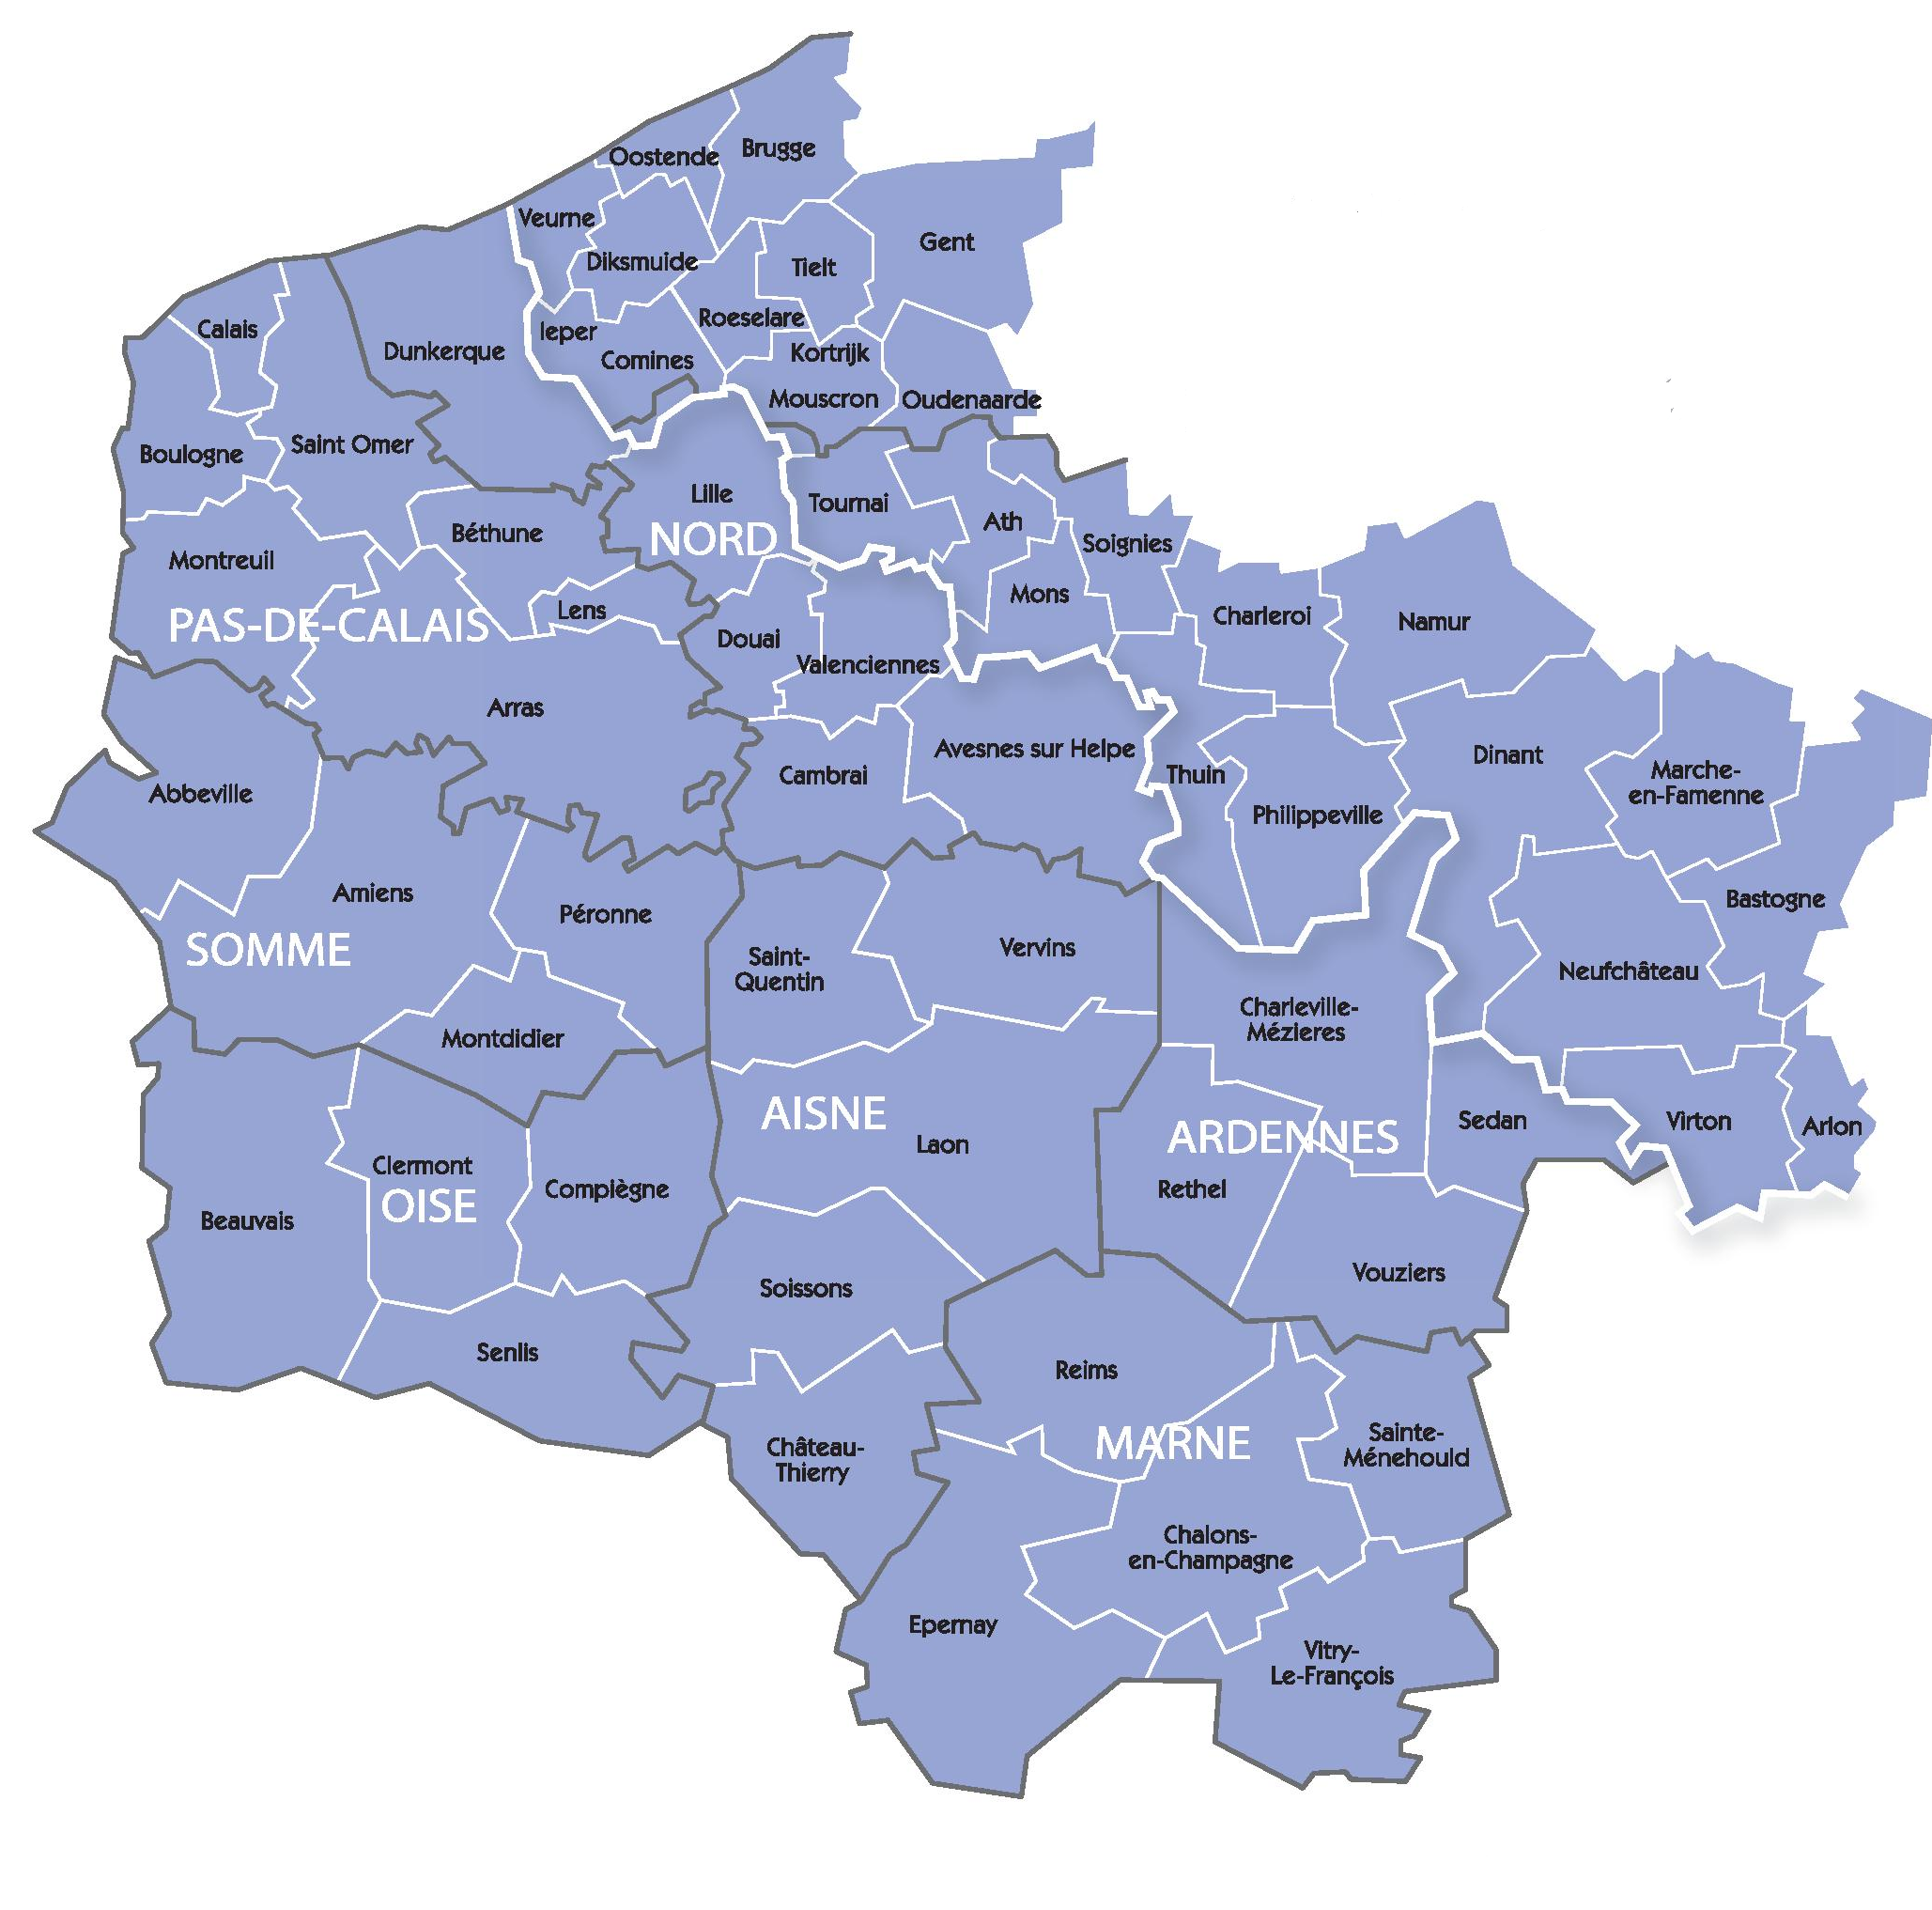
L’ASSISTANCE TECHNIQUE
TECHNISCHE BIJSTAND
ETI/TTI
Vlaanderen
ETI/TTI
Lille - Valenciennes
ETI/TTI
Wallonie/Wallonië
Secrétariat conjoint
/ Gemeenschappelijk Secretariaat
ETI/TTI
Charleville-Mézières
ETI/TTI Amiens
Notes:
L’Assistance technique est composée de 6 antennes appelée Equipe technique et réparties sur tout le territoire et d’un Secrétariat conjoint basé à Namur.
L’une des missions principales de l’ETI est d’accompagner les opérateurs une fois que leur projet a été accepté.

Slide 20
SUIVEZ-NOUS !
VOLG ONS!
www.interreg-fwvl.eu
@InterregFWVL
Interreg France- Wallonie-Vlaanderen
Interreg France- Wallonie-Vlaanderen
Notes:
Nous arrivons en fin de présentation. Nous vous remercions de votre attention et nous espérons que ce rapide tour d’horizon vous a permis de mieux cerner les contours du programme.
Il est maintenant temps de se tourner vers les opérateurs du projet ……….. qui pourront mieux vous expliquer sa mise en œuvre. Nous leur souhaitons d’ores et déjà bonne chance !
N’hésitez pas à suivre l’actualité du programme sur notre site www.interreg-fwvl.eu et à nous suivre également sur les réseaux sociaux qui sont à l’écran.

Slide 21
PROGRAMME DE COOPÉRATION TRANSFRONTALIÈRE
GRENSOVERSCHRIJDEND SAMENWERKINGSPROGRAMMA
MERCI DE VOTRE ATTENTION
WE DANKEN U VOOR UW AANDACHT
AVEC LE SOUTIEN DU FONDS EUROPÉEN DE DÉVELOPPEMENT RÉGIONAL
MET STEUN VAN HET EUROPEES FONDS VOOR REGIONALE ONTWIKKELING

